Slide 1

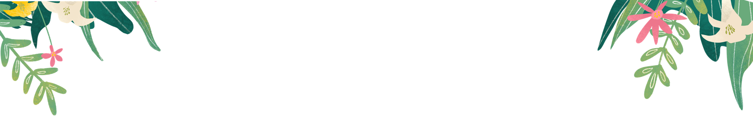




TRƯỜNG TIỂU HỌC SÀI ĐỒNG
Lớp: 4A5
GV: Âu Thị Thanh Dung

Slide 2






Slide 3





Slide 4


Nấm độc có chứa độc tố. Khi người ăn phải nấm độc bị ngộ độc, các cơ quan như tiêu hóa, thần kinh bị ảnh hưởng, thậm chí trường hợp nặng có thể dẫn đến tử vong.

Slide 5
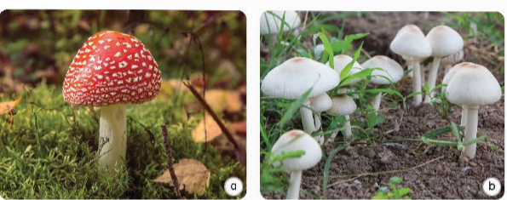
Quan sát hình 5 về một số nấm độc, mô tả hình dạng màu sắc nơi sống của chúng.

Slide 6


Nấm độc cũng như các loại nấm thông thường khác. Chúng đa dạng về màu sắc hình dạng, kích thước không phải chỉ có màu trắng hoặc màu đỏ.

Slide 7



Vì sao không được ăn nấm lạ?

Slide 8

Không ăn nấm lạ để tránh bị ngộ độc.

Slide 9




Nếu gặp nấm lạ thì em nên làm gì?
Vì sao?

Slide 10
Khi gặp nấm lạ không nên lại gần, sờ bằng tay hoặc ăn thử để tránh bị dị ứng hoặc ngộ độc.

Slide 11
EM ĐÃ HỌC
Có một số nấm có hại đối với đời sống của con người. Trong đó có nhiều nấm gây hỏng thực phẩm.
Thực phẩm có thể bị hỏng do tác động của các nấm mốc. Để bảo quản thực phẩm, chúng ta cần sử dụng một số biện pháp như sấy khô, làm lạnh....
Không ăn các nấm lạ và thực phẩm bị nhiễm nấm mốc để tránh bị ngộ độc.

Slide 12
EM CÓ BIẾT?
Các nấm độc có hình dạng và màu sắc khác nhau. Có nhiều nấm độc có màu sắc rực rỡ để thu hút côn trùng, phần mũ nấm có thể chứa những đốm đỏ, trắng hoặc đen.
Có một số nấm độc mà động vật có thể ăn được nhưng người thì không ăn được.
Khi bị ngộ độc do ăn phải nắm độc cần được cấp cứu tại bệnh viện.

Slide 13

Bảo quản nấm đúng cách.
Nhận biết và cảnh giác khi gặp nấm lạ.

